Slide 1

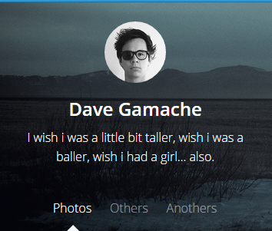
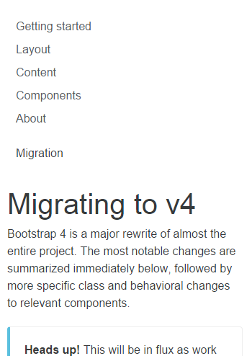
马卡洛夫
未登录的时候，首页文章
FREE啥的。
功能简介
为啥用MAKAROV

Slide 2
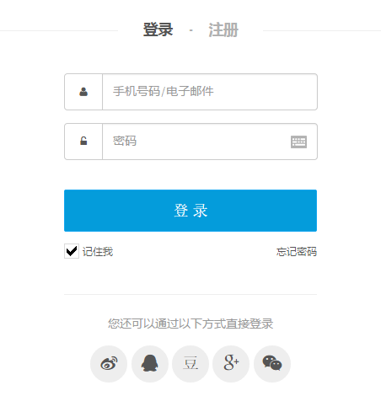
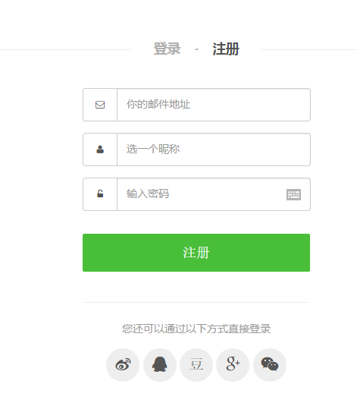
马卡洛夫
点登陆或者注册后的页面

Slide 3
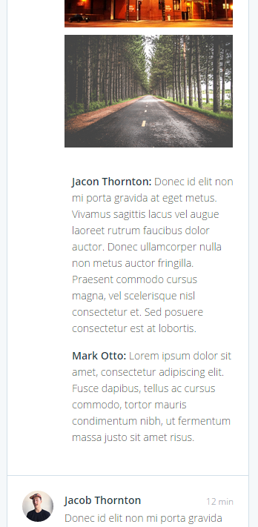
马卡洛夫
手机的搜索
在菜单里面
菜单：
HOME
创建项目
增加项目成员
捐赠
发现
帮助
退出
1
2
3
4协作
登陆后，未激活及没有项目的页面。
教程页面。
关于我们 BUG/建议 公众号 加入我们 商务合作 为啥免费 为啥捐赠

Slide 4

马卡洛夫
Home /
一棒打到
是HOME就显示个人
是PROJ就显示PROJ ICON
每个PROJ有一个代表的ICON不要搞太大。提示用户即可
如果是项目下就这么显示
下拉可以输入筛选。20条以上
项目
事项
事项单
项目就显示项目成员
计划
项目
显示日历。可以筛选。支付里程碑/事项/计划项
记事
文档
工时

Slide 5

项目
项目
一棒打倒RPG项目
1/6 正常
2015-09-09
一棒打倒RPG项目
1/6 正常
2015-09-09
一棒打倒RPG项目
1/6 正常
2015-09-09
进入
全部使用点击进入模块CRUD的模式.
如果没有数据，则提示一段增加的话，比如：点击增加项目。
点击增加事项

Slide 6


项目成员
项目
点击NAV进入
HOME/PROJ/PERSON
这个PERSON也是下拉。
PROJ任何时候都能下拉切换吧
教主
教主夫人
教主
教主夫人
进入
超过4个字。显示…
比如我是教主夫人。6个字，就显示我是教…
进入显示用户信息及权限列表.
权限只有2个查看和编辑.按模块分.每个模块2个权限.
流程:用户->邀请协作者(和用户同权限)->建立项目->邀请项目人员

Slide 7

TAB页
事项
事项单
网络游戏的时候有没有人数限制的讨论案
方案讨论
图图 9月10日
PROJICON。
点击跳进该事项单，最好能定位到这个单子的这个ITEM。
进入
点击打开，全部的事项列表。不可CRUD，但是可以看到全部项目的。按时间排序。不按项目。第一排序时间，第二排序项目
事项没有单独的CRUD。只能在进入某一个事项单的时候CRUD。
假设显示5条。每个项目抽1条。如果1个项目，这个项目5条。如果2个项目。第一个3条，第二个2条。以此类推。
显示最新未完成的ITEM

Slide 8
事项
事项单
方案讨论
56/67
图图 9月10日创建
第1次迭代
PROJICON。
日期如果是
本年度。就显示X月X日的格式。如果不是本年度就显示2016-12-12的格式。
进入
进入某个单子的CRUD
进入事项单的CRUD。
事项单
方案讨论
56/67
点击完成后，系统发MSG给项目成员，完成可以提交图片或者文档及评论
图图 9月10日创建
(迭代1)
方案讨论
56/67
图图 9月10日创建
有迭代就显示这个。没有就不显示。名字长可能被…代替，这个也没有办法。
没有迭代就不显示,排序都按录入顺序。
点击显示上次的。同时TITLE跟着变化。显示到最开始的记录时，再次点击回到当前状态。
回溯的内容用暗色背景标出。上次的和上上次的用不同颜色隔开。因为是按录入顺序，所以会形成颜色交替块。
USER ICON
方案讨论(迭代1)
创建事项单的用户可以操作所有。
自己只能完成自己的。
也就是其他用户只显示完成按钮。不能CRUD。
粗线条设计稿
进行中
教主
9月20日
粗线条设计稿
已完成
教主
9月20日
点击弹出选择框，选择进入下一次迭代的事项。列表内容是进行中的

Slide 9
文档
设计1.0
南山图图
画面风格及游戏核心玩法说明：整体是萌萌的风格…
9月10日
PROJICON
设计2.0
南山图图
画面风格及游戏核心玩法说明：整体是萌萌的风格…
9月10日
点击打开
打开NAV定位至HOME/PROJ/DOC/设计1.0
文档采用MACKDOWN模式
EPICEDITOR
MERMAID—GANT是否用这个？还是算了。文档先实现EPIC。普通图文就不错了
进入
点击打开文档模块，按时间第一项目第二顺序列出全部文档。CRUD界面。

Slide 10
记事
整个项目期间必须严格遵守纪律。加强纪律性，革命无不胜。这句话在企业管理上同样起作用…
一棒打倒
9月20日
整个项目期间必须严格遵守纪律。加强纪律性，革命无不胜。这句话在企业管理上同样起作用…
一棒打倒
9月20日
进入
点击进入记事CRUD界面。
整个项目期间必须严格遵守纪律。加强纪律性，革命无不胜。这句话在企业管理上同样起作用。华为也是这样的。
一棒打倒
9月20日
整个项目期间必须严格遵守纪律。加强纪律性，革命无不胜。这句话在企业管理上同样起作用。华为也是这样的。
一棒打倒
9月20日

Slide 11
工时
设计PPT细化稿
8 小时
一棒打倒
设计
9月20日
设计PPT细化稿
8 小时
一棒打倒
开发
9月20日
进入
点击进入CRUD界面。
点击进入分析界面。
工时
设计PPT细化稿
8 小时
一棒打倒
设计
9月20日
设计PPT细化稿
8 小时
一棒打倒
开发
9月20日

Slide 12
计划
¥里程碑
2015年9月
操作和WINDOWS的
日历一样.怎么点的
自己看WIN.
从2000-2099.
每个月存42个数.的
预缓存数组或者TPL
文件
日
一
二
三
四
五
六
31
1
+3
2
3
4
5
6
初步想法...
★初步想法...
初步想法...
点击弹出查看的框.暂不支持日历CRUD
进入
进入计划列表模块
计划CRUD
技术准备
正常
计划
开发计划
显示不全双击DIV
伸开遮住下面显示全部内容.完成日期落在今天的
网络游戏的时候有没有人数限制的讨论案
进行中
事项
方案讨论
图图

Slide 13
计划
¥里程碑
2015年
1月
2月
3月
4月
5月
6月
7月
8月
9月
10月
11月
12月
已完成:
¥720,000,000
未完成:
¥ 720,000,000
总计:
¥ 720,000,000
进入
进入计划列表模块
计划CRUD
自动区分状态
$2,000
已完成 -1天
技术准备
9月10日
$2,000
已完成 -1天
技术准备
9月10日
计划CARD不用显示计划名称了.默认1个主项计划.只统计主项计划,用户自行创建专项

Slide 14
历史版本,弹出框全列出(全部就全部,项目就项目),选择打开.暂时只支持查看吧.
计划列表
计划模板
主项计划V.10
$里程碑
9月10日
图图
工程量计划v.10
计划模板也这样
V1.0自动加的.
每个项目.自动1个主项计划
横计划由于可以自行统计.不纳入日历统计范畴.
横计划按LAST版本模板统计
,点击打开计划
图图
9月10日
里程碑 | 金额 | 日期
进场费 | 100,000 | 10月1日
设计费 | 200,000 | 10月2日
开发费 | 300,000 | 10月3日
本级增加
计划缩放
计划移动 返回顶级 甘特图
存为模板
系统设计
进行中
10-1 ~ 10-5
打开自动NAV定位至项目/计划.
10-7是实际完成.根据-2可计算出计划是10-5.
“系统设计”是WBS可以点击钻取
初稿设计完成
已完成 -2天
10-7
¥200,000
初稿设计完成
已完成 -2天
10-2 ~ 10-7
增加并关联
增加子级
关联任务
修改
删除

Slide 15
名称
类型
下拉,选择横计划
区间
2015年1月
至
2015年10月
分列
下拉,最多3
确定
取消
和纵向计划一样
编辑项
编辑计划
计划项 | 2015年10月 |  | 2015年10月 |  | 2015年10月 |  | 2015年10月 |  | 2015年10月
 | A | B | A | B | A | B | A | B | A | B
下一项
下一月
1号楼
2015年10月
A
B

Slide 16
后续制作过程中的修改：
1.用户头像圆圈下面的用户名那里增加小喇叭消息提示。如果是手机端就可以提醒消息了。WEB就原来的那个铃铛
2.事项抽取规则修改为按用户按时间倒叙。

